Slide 1
车载以太网（SOMEIP） E-Planet Technologies 2016/11

Slide 2
目录
概述
SOME/IP消息头
SOME/IP SD
SOME/IP序列化和反序列化
SOME/IP通信方式

Slide 3
目录
概述
SOME/IP消息头
SOME/IP SD
SOME/IP序列化和反序列化
SOME/IP通信方式

Slide 4
概述
SOME/IP
（Scalable service-Oriented MiddlewarE over IP）
SOME/IP报文组成结构
MAC | L3 | L4 | SOME/IP | SOME/IP | SOME/IP

Slide 5
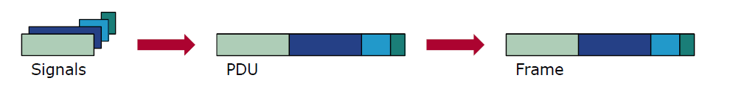
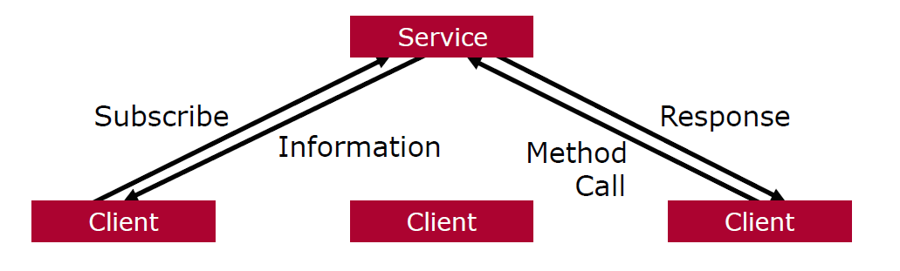
概述
SOME/IP
对数据进行线性化数据转换
定义汽车嵌入式客户端/服务器通信机制

Slide 6
概述
SOME/IP-SD（Service Discover）
管理车内通信的服务
控制事件报文的行为
SD报文类型
FindService
OfferService
StopOfferService
SubscribleEventgroup
StopSubscribleEventgroup
SubscribleEventgroupAck
SubscribleEventgroupNAck

Slide 7
目录
概述
SOME/IP消息头
SOME/IP SD
SOME/IP序列化和反序列化
SOME/IP通信方式

Slide 8
SOME/IP消息头
SOME/IP消息头
2Byte
Message ID(byte 0,1)
Message ID(byte 2,3)
Length(byte 0,1)
Length(byte 2,3)
Request ID(byte 0,1)
Request ID(byte 2,3)
Protocol Version | Interface Version
Message Type | Return Code
Payload

Slide 9
SOME/IP消息头
Message ID字段
Message ID(Service ID)
Message ID(Method ID)
Length(byte 0,1)
Length(byte 2,3)
Request ID(byte 0,1)
Request ID(byte 2,3)
Protocol Version | Interface Version
Message Type | Return Code
Payload
Message ID唯一标识一个服务的方法或者事件
Message ID由Service ID和 Method ID 组成
Notes:
Service 有0个或多个Method组成。

Slide 10
SOME/IP消息头
Message ID字段
Byte0,1为Service ID 标识一个服务
特殊的Service ID
Message ID(Service ID)
Message ID(Method ID)
Length(byte 0,1)
Length(byte 2,3)
Request ID(byte 0,1)
Request ID(byte 2,3)
Protocol Version | Interface Version
Message Type | Return Code
Payload
Service ID | 描述
0x0000 | 预留
0xFF00-0xFF1F | OEM测试
0xFF20-0xFF3F | 供应商测试
0xFF40-0xFF5F | ECU内部通信测试
0xFFFE | 非SOME/IP服务消息
0xFFFF | SOME/IP 和 SOME/IP-SD特殊服务

Slide 11
SOME/IP消息头
Message ID字段
Message ID(Service ID)
Message ID(Method ID)
Length(byte 0,1)
Length(byte 2,3)
Request ID(byte 0,1)
Request ID(byte 2,3)
Protocol Version | Interface Version
Message Type | Return Code
Payload
Byte2,3为Method ID 标识一个方法
特殊的Method ID
Method ID | 描述
0x0000 | 预留
0x7FFF | 预留
0x8000 | 预留
0xFFFF | 预留

Slide 12
SOME/IP消息头
Message ID字段
Message ID(Service ID)
Message ID(Method ID)
Length(byte 0,1)
Length(byte 2,3)
Request ID(byte 0,1)
Request ID(byte 2,3)
Protocol Version | Interface Version
Message Type | Return Code
Payload
ServiceID为0xFFFF的Method ID
Method ID | 描述
0x0000 | SOME/IP Cookie
0x8000 | SOME/IP Cookie
0x8100 | SOME/IP-SD

Slide 13
SOME/IP消息头
长度字段
Message ID(Service ID)
Message ID(Method ID)
Length(byte 0,1)
Length(byte 2,3)
Request ID(byte 0,1)
Request ID(byte 2,3)
Protocol Version | Interface Version
Message Type | Return Code
Payload
长度小于4095字节
长度包含从Request ID到消息结束的字节长度

Slide 14
SOME/IP消息头
RequestID字段
Message ID(Service ID)
Message ID(Method ID)
Length(byte 0,1)
Length(byte 2,3)
Request ID(Client ID)
Request ID(Session ID)
Protocol Version | Interface Version
Message Type | Return Code
Payload
Request ID字段包括Client ID和Session ID
Client ID 标识一个客户端
Session ID 标识会话，如果会话激活则被初始化为1，然后进行累加，否则设置为0。
Request ID为了使Request和Response一一对应，所以对于客户机是唯一的

Slide 15
SOME/IP消息头
Protocol Version和Interface Version字段
Message ID(Service ID)
Message ID(Method ID)
Length(byte 0,1)
Length(byte 2,3)
Request ID(Client ID)
Request ID(Session ID)
Protocol Version | Interface Version
Message Type | Return Code
Payload
Protocol Version : SOME/IP协议版本
目前设置为01

Slide 16
SOME/IP消息头
Protocol Version和Interface Version字段
Message ID(Service ID)
Message ID(Method ID)
Length(byte 0,1)
Length(byte 2,3)
Request ID(Client ID)
Request ID(Session ID)
Protocol Version | Interface Version
Message Type | Return Code
Payload
interface Version:服务版本
如果设置了SOMEIPTransformationISignalProps,服务版本在这个属性中查找

Slide 17
SOME/IP消息头
Message Type字段
Message ID(Service ID)
Message ID(Method ID)
Length(byte 0,1)
Length(byte 2,3)
Request ID(Client ID)
Request ID(Session ID)
Protocol Version | Interface Version
Message Type | Return Code
Payload
Message Type:消息类型
值 | 消息类型
0x00 | REQUEST
0x01 | REQUEST_NO_RETURN
0x02 | NOTIFICATION
0x80 | RESPONSE
0x81 | ERROR

Slide 18
SOME/IP消息头
Retrun Code字段
Message ID(Service ID)
Message ID(Method ID)
Length(byte 0,1)
Length(byte 2,3)
Request ID(Client ID)
Request ID(Session ID)
Protocol Version | Interface Version
Message Type | Return Code
Payload
Return Code:返回码
Return Code只在客户端/服务器通信中使用，其他时候设置为0
消息类型 | 值
REQUEST | E_OK
REQUEST_NO_RETURN | E_OK
NOTIFICATION | E_OK
RESPONSE | Error code
ERROR | Error code

Slide 19
SOME/IP消息头
Retrun Code字段
Message ID(Service ID)
Message ID(Method ID)
Length(byte 0,1)
Length(byte 2,3)
Request ID(Client ID)
Request ID(Session ID)
Protocol Version | Interface Version
Message Type | Return Code
Payload
Return Code:返回码
值 | 名字
0x00 | E_OK
0x01 | E_NOT_OK
0x02 | SOMEIPXF_E_UNKNOWN_SERVICE
0x03 | SOMEIPXF_E_UNKNOWN_METHOD
0x04 | SOMEIPXF_E_NOT_READY
0x05 | SOMEIPXF_E_NOT_REACHABLE
0x06 | SOMEIPXF_E_TIMEOUT
0x07 | SOMEIPXF_E_WRONG_PROTOCOL_VERSION
0x08 | SOMEIPXF_E_WRONG_INTERFACE_VERSION
0x09 | SOMEIPXF_E_MALFORDMED_MESSAGE
0x0a | SOMEIPXF_E_WRONG_MESSAGE_TYPE
0x0b-0x1f | RESERVED
0x20-0x5e | Application errors

Slide 20
目录
概述
SOME/IP消息头
SOME/IP SD
SOME/IP SD报文格式
SOME/IP SD Entry格式
SOME/IP SD Option格式
SOME/IP序列化和反序列化
SOME/IP通信方式

Slide 21
SOME/IP-SD报文格式
Message ID(byte 0,1)
Message ID(byte 2,3)
Length(byte 0,1)
Length(byte 2,3)
Request ID(byte 0,1)
Request ID(byte 2,3)
Protocol Version | Interface Version
Message Type | Return Code
Flags | Reserved
Reserved
Length of Entries
Entries Array
Length of Options
Options Array
报文格式
如果没有定义，则数据默认按照大段顺序发送
SOME/IP-SD的Message ID固定为0xFFFF8100
蓝色部分为负载

Slide 22
SOME/IP-SD报文格式
Request ID
Request ID字段包括Client ID和Session ID
Client ID 未使用，默认为0x0000
Session ID 用于侦测服务发现实例
(SD instances)重启
Session ID初始值为0x0001
多播和单播的Session ID是独立的
每发送一次单播/多播，各自的Session ID加一
最大值0xFFFF的下一个值为0x0001
Request ID(Client ID)
Request ID(Session ID)
Protocol Version | Interface Version
Message Type | Return Code
Flags | Reserved
Reserved
Length of Entries
Entries Array
Length of Options
Options Array

Slide 23
SOME/IP-SD报文格式
Protocol/Interface Version
与SOME/IP消息头一样
Protocol Version表示SOME/IP版本
Interface Version表示SOME/IP服务版本
Request ID(Client ID)
Request ID(Session ID)
Protocol Version | Interface Version
Message Type | Return Code
Flags | Reserved
Reserved
Length of Entries
Entries Array
Length of Options
Options Array

Slide 24
SOME/IP-SD报文格式
Message Type
与SOME/IP消息头一样
SOME/IP-Sd的消息类型只有事件型消息，所以设置为0x02
Request ID(Client ID)
Request ID(Session ID)
Protocol Version | Interface Version
Message Type | Return Code
Flags | Reserved
Reserved
Length of Entries
Entries Array
Length of Options
Options Array

Slide 25
SOME/IP-SD报文格式
Return Code
与SOME/IP消息头一样
SOME/IP-SD不使用，设置为0x00
Request ID(Client ID)
Request ID(Session ID)
Protocol Version | Interface Version
Message Type | Return Code
Flags | Reserved
Reserved
Length of Entries
Entries Array
Length of Options
Options Array

Slide 26
SOME/IP-SD报文格式
Flags
7
6
0
Flags
Request ID(Client ID)
Request ID(Session ID)
Protocol Version | Interface Version
Message Type | Return Code
Flags | Reserved
Reserved
Length of Entries
Entries Array
Length of Options
Options Array
重启标志
单播标志
Flags的第一位（最高位）是重启标志（侦测Session ID），当Session ID从0xFFFF到0x0001之后，清除重启标志，当重启标志置位期间又侦测到重启，继续保持置位
单播和多播的重启标志是独立的
Flags的第二位（次高位）是单播标志，置位表示支持接收单播信息

Slide 27
SOME/IP-SD报文格式
预留位
预留24bits，设置为0x000000
Request ID(Client ID)
Request ID(Session ID)
Protocol Version | Interface Version
Message Type | Return Code
Flags | Reserved
Reserved
Length of Entries
Entries Array
Length of Options
Options Array

Slide 28
SOME/IP-SD报文格式
Entry字段
Length定义了Entries Array的长度
Entry用于发送提供服务和发现服务报文或者签署EventGroup和应答
Request ID(Client ID)
Request ID(Session ID)
Protocol Version | Interface Version
Message Type | Return Code
Flags | Reserved
Reserved
Length of Entries
Entries Array
Length of Options
Options Array

Slide 29
SOME/IP-SD报文格式
Options字段
Length定义了Options Array的长度
Option用于携带附加信息
Request ID(Client ID)
Request ID(Session ID)
Protocol Version | Interface Version
Message Type | Return Code
Flags | Reserved
Reserved
Length of Entries
Entries Array
Length of Options
Options Array

Slide 30
目录
概述
SOME/IP消息头
SOME/IP SD
SOME/IP SD报文格式
SOME/IP SD Entry格式
SOME/IP SD Option格式
SOME/IP序列化和反序列化
SOME/IP通信方式

Slide 31
SOME/IP SD Entry格式
Entry字段
Length定义了Entries Array的长度
Entry用于发送提供服务和发现服务报文或者签署EventGroup和应答
Request ID(Client ID)
Request ID(Session ID)
Protocol Version | Interface Version
Message Type | Return Code
Flags | Reserved
Reserved
Length of Entries
Entries Array
Length of Options
Options Array
4Byte
Type | Index 1st options | Index 2nd options | #of opt 1 | #of opt 2
Service ID |  | Instance ID
Major Version | TTL
Type1 /Type2

Slide 32
SOME/IP SD Entry格式
Type字段
类型 | 值
FindService | 0x00
OfferService | 0x01
StopOfferService | 0x01
SubscribeEventgroup | 0x06
StopSubscribeEventgroup | 0x06
SubscribeEventgroupAck | 0x07
StopSubscribeEventgroupAck | 0x07
Type | Index 1st options | Index 2nd options | #of opt 1 | #of opt 2
Service ID |  | Instance ID
Major Version | TTL
Type1 /Type2
Entry类型，目前有两种类型
Type1:发现服务（FindService)、提供服务（OfferService）和停止提供服务（StopOfferService）
Type2:签署事件组（SubscribeEventgroup）和相应应答、停止签署事件组（StopSubscribeEventgroup ）和相应应答

Slide 33
SOME/IP SD Entry格式
Index字段
Type | Index 1st options | Index 2nd options | #of opt 1 | #of opt 2
Service ID |  | Instance ID
Major Version | TTL
Type1 /Type2
Index 1st options表示第一个option组的第一个option序号
Index 2nd options表示第二个option组的第一个option序号

Slide 34
SOME/IP SD Entry格式
Opt数量字段
Type | Index 1st options | Index 2nd options | #of opt 1 | #of opt 2
Service ID |  | Instance ID
Major Version | TTL
Type1 /Type2
# of opt 1 表示第一个option组的option数量
# of opt 2 表示第二个option组的option数量

Slide 35
SOME/IP SD Entry格式
Service ID
Type | Index 1st options | Index 2nd options | #of opt 1 | #of opt 2
Service ID |  | Instance ID
Major Version | TTL
Type1 /Type2
Service ID提供给SOME/IP报文头中的Service ID

Slide 36
SOME/IP SD Entry格式
Instance ID
Type | Index 1st options | Index 2nd options | #of opt 1 | #of opt 2
Service ID |  | Instance ID
Major Version | TTL
Type1 /Type2
instance ID区分同一个Service ID的不同ECU客户端 //????
0xFFFF表示所有可能的实例

Slide 37
SOME/IP SD Entry格式
Major Version
Type | Index 1st options | Index 2nd options | #of opt 1 | #of opt 2
Service ID |  | Instance ID
Major Version | TTL
Type1 /Type2
Major Version 表示主版本号
0xFF表示任何版本
客户端的主版本号不应该设置为0xFF
不同主版本之间一般不兼容

Slide 38
SOME/IP SD Entry格式
Major Version
Type | Index 1st options | Index 2nd options | #of opt 1 | #of opt 2
Service ID |  | Instance ID
Major Version | TTL
Type1 /Type2
TTL 表示这个Entry存活时间，单位秒
在停止提供服务（StopOfferService）中TTL应该设置为0x000000
如设置为0xFFFFFF表示在关闭服务或者重启前都有效

Slide 39
SOME/IP SD Entry格式
Type1/Type2
Type | Index 1st options | Index 2nd options | #of opt 1 | #of opt 2
Service ID |  | Instance ID
Major Version | TTL
Type1 /Type2
Type1:Type = 0x01/0x02
Minor Version
Minor Version：次版本号
不同次版本之间应该相互兼容

Slide 40
SOME/IP SD Entry格式
Type1/Type2
Type | Index 1st options | Index 2nd options | #of opt 1 | #of opt 2
Service ID |  | Instance ID
Major Version | TTL
Type1 /Type2
Type2:Type = 0x06/0x07
Reserved (0x0000) | Counter | EventGroup ID

Slide 41
SOME/IP SD Entry格式
Type1/Type2
Type | Index 1st options | Index 2nd options | #of opt 1 | #of opt 2
Service ID |  | Instance ID
Major Version | TTL
Type1 /Type2
Type2:Type = 0x06/0x07
Reserved (0x0000) | Counter | EventGroup ID
Counter:区别相同EventGroup Id的Entry

Slide 42
SOME/IP SD Entry格式
Type1/Type2
Type | Index 1st options | Index 2nd options | #of opt 1 | #of opt 2
Service ID |  | Instance ID
Major Version | TTL
Type1 /Type2
Type2:Type = 0x06/0x07
Reserved (0x0000) | Counter | EventGroup ID

Slide 43
目录
概述
SOME/IP消息头
SOME/IP SD
SOME/IP SD报文格式
SOME/IP SD Entry格式
SOME/IP SD Option格式
SOME/IP SD处理
SOME/IP序列化和反序列化
SOME/IP通信方式

Slide 44
SOME/IP SD Option格式
Option字段
Request ID(Request ID)
Request ID(Session ID)
Protocol Version | Interface Version
Message Type | Return Code
Flags | Reserved
Reserved
Length of Entries
Entries Array
Length of Options
Options Array
Length定义了Options Array的长度
Option用于携带附加信息
4Byte
Length | Type | Reserved
可变数据

Slide 45
SOME/IP SD Option格式
长度字段
4Byte
Length定义了单个option的长度
Length包含Reserved和可变数据的长度（N+1）
Length | Type | Reserved
可变数据（N Byte）

Slide 46
SOME/IP SD Option格式
配置选项
4Byte
Type=0x01定义为配置选项
可变数据包含配置的数据，按照长度、ID、值排列
Length | Type= 0x01 | Reserved=0x00
可变数据（N Byte）

Slide 47
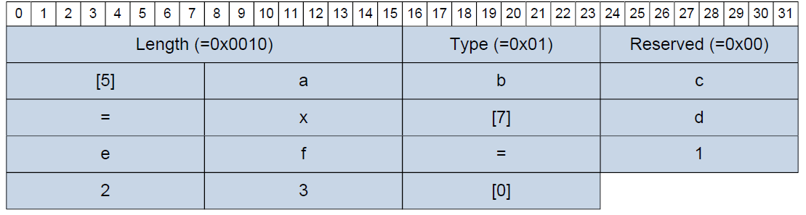
SOME/IP SD Option格式
配置选项示例
Length表示option的长度（除了长度和类型）为16字节
Type表示为配置类型
其中单个配置项长度（[5]）用无符号整形数写入，之后的配置项（abc=x）用字符串写入

Slide 48
SOME/IP SD Option格式
IPv4终端节点配置选项
4Byte
Type=0x04定义为IPv4终端节点配置
长度固定为9字节
Length=0x09 | Type= 0x04 | Reserved=0x00
可变数据（N Byte）
IPv4地址
Reserved=0x00 | TCP/UDP | 端口号
TCP | 0X06
UDP | 0x11

Slide 49
SOME/IP SD Option格式
IPv6终端节点配置选项
4Byte
Type=0x06定义为IPv6终端节点配置
长度固定为21字节
Length=0x15 | Type= 0x06 | Reserved=0x00
可变数据（N Byte）
IPv6地址
Reserved=0x00 | TCP/UDP | 端口号
TCP | 0X06
UDP | 0x11

Slide 50
SOME/IP SD Option格式
IPv4多播配置选项
4Byte
服务器通告IPv4多播地址和端口号，作为事件报文发送的目的地址和端口
长度固定为9字节
Type定义为0x14
Length=0x09 | Type= 0x14 | Reserved=0x00
可变数据（N Byte）
IPv4地址
Reserved=0x00 | TCP/UDP | 端口号
UDP | 0x11

Slide 51
SOME/IP SD Option格式
IPv6多播配置选项
4Byte
服务器通告IPv6多播地址和端口号，作为事件报文发送的目的地址和端口
长度固定为21字节
Type定义为0x16
Length=0x15 | Type= 0x16 | Reserved=0x00
可变数据（N Byte）
IPv6地址
Reserved=0x00 | TCP/UDP | 端口号
UDP | 0x11

Slide 52
SOME/IP SD Option格式
IPv4 SD终端节点选项
用于传输发送节点的IP地址和端口
长度固定为9字节
Type定义为0x24
此Option最多发送一次
如果存在此Option，位置应该放在第一个option
如果收到多个SD终端节点的options,只有第一个有效
收到此option的SD终端节点应该用此option的内容取代源IP地址和端口（用于服务迁移，只允许订阅响应携带此option）
4Byte
Length=0x09 | Type= 0x24 | Reserved=0x00
可变数据（N Byte）
IPv4地址
Reserved=0x00 | TCP/UDP | 端口号
UDP | 0x11

Slide 53
SOME/IP SD Option格式
IPv6 SD终端节点选项
用于传输发送节点的IP地址和端口
长度固定为21字节
Type定义为0x26
此Option最多发送一次
如果存在此Option，位置应该放在第一个option
如果收到多个SD终端节点的options,只有第一个有效
收到此option的SD终端节点应该用此option的内容取代源IP地址和端口
4Byte
Length=0x15 | Type= 0x26 | Reserved=0x00
可变数据（N Byte）
IPv6地址
Reserved=0x00 | TCP/UDP | 端口号
UDP | 0x11

Slide 54
SOME/IP SD Option格式
IPv6 SD终端节点选项
用于传输发送节点的IP地址和端口
长度固定为21字节
Type定义为0x26
此Option最多发送一次
如果存在此Option，位置应该放在第一个option
如果收到多个SD终端节点的options,只有第一个有效
收到此option的SD终端节点应该用此option的内容取代源IP地址和端口
4Byte
Length=0x15 | Type= 0x26 | Reserved=0x00
可变数据（N Byte）
IPv6地址
Reserved=0x00 | TCP/UDP | 端口号
UDP | 0x11

Slide 55
目录
概述
SOME/IP消息头
SOME/IP SD
SOME/IP SD报文格式
SOME/IP SD Entry格式
SOME/IP SD Option格式
SOME/IP SD处理
SOME/IP序列化和反序列化
SOME/IP通信方式

Slide 56
SOME/IP SD 处理
异常处理
忽略未知的、多余的option
冲突的option可以忽略处理或者回复否定相应
如果收到的Entry中没有相应的options,可以忽略处理或者回复否定相应
缺少多播的options做忽略处理

Slide 57
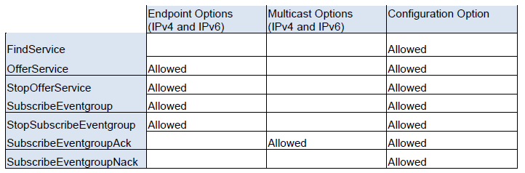
SOME/IP SD 处理
Entry携带Option的限定

Slide 58
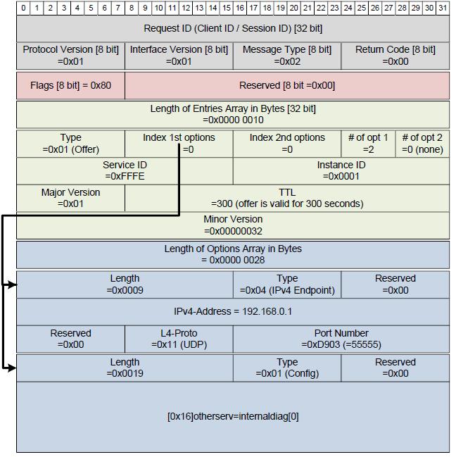
SOME/IP SD 处理
示例

Slide 59
SOME/IP SD 处理
发现服务（FindService）
Service ID设置为需要查找的服务ID（eg:0x1234）
发现所有实例
发现主版本为0x01
查找所有的次要版本
TTL设置为3s
Type | Index 1st options | Index 2nd options | #of opt 1 | #of opt 2
Service ID |  | Instance ID
Major Version | TTL
Type1 /Type2
0x00 | 0x00 | 0x00 | 0 | 0
0x1234 |  | 0xFFFF
0x01 | 0x000003
0xFFFFFFFF

Slide 60
SOME/IP SD 处理
提供服务（OfferService）
Type = 0x01
Option字段中必须添加终端节点信息
停止提供服务（StopOfferService）
Type = 0x01
TTL = 0x000000，表示停止服务

Slide 61
SOME/IP SD 处理
签署事件组（SubscribeEventgroup）
Type = 0x06
Service Instance ID不能设置为0xFF
要携带选项字段
停止签署事件组（StopSubscribeEventgroup）
Type = 0x06
TTL = 0x000000，表示停止

Slide 62
SOME/IP SD 处理
签署事件组肯定响应（SubscribeEventgroupAck）
Type = 0x07
Entry中其他的参数应该跟SubscribeEventgroup保持一致
如果需要进行多播，则需要携带多播配置选项
签署事件组否定响应（StopSubscribeEventgroupNAck）
Type = 0x07
TTL = 0x000000
Entry中的其他参数应跟SubscribeEventgroup保持一致

Slide 63
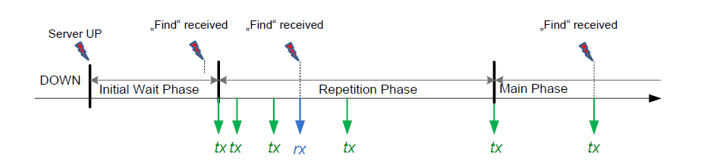
SOME/IP SD 处理
服务器服务和事件处理阶段（Server端）
关闭阶段（Down）
可用阶段（Available）
初始等待阶段（Initial Wait Phase）
重复阶段（Repetition Phase）
主阶段（Main Phase）

Slide 64
SOME/IP SD 处理
关闭阶段（Down）进入条件
重新启动
IP分配状态为未分配状态
服务器状态为不可用
关闭阶段
需要关闭所有服务器服务实例的所有Socket连接

Slide 65
SOME/IP SD 处理
初始等待阶段进入条件
SD初始化
SD服务器服务状态设置为可用
SD本地IP分配状态为已分配状态
初始等待阶段
打开服务器服务实例Socket连接
开启一个随机定时器（在配置的最大值和最小值随机取值）
此状态中收到的FindService忽略
设置的定时器超时后，发送第一个OfferService

Slide 66
SOME/IP SD 处理
重复阶段进入条件
Offer发送重复次数计数器不为0
初始等待阶段的定时器超时
重复阶段阶段
主动按照双倍延迟发送OfferService
收到FindService,发送OfferService
收到SubscribeEventgroup，回复SubscribeEventgroupAck,开启TTL定时器
收到StopSubscribeEventgroup,关闭TTL定时器

Slide 67
SOME/IP SD 处理
主阶段进入条件
Offer发送重复次数计数器为0
初始等待阶段的定时器超时
主阶段阶段
周期发送参数大于0，周期发送OfferService；等于0，不发送
收到FindService,发送OfferService
收到SubscribeEventgroup，回复SubscribeEventgroupAck,开启TTL定时器
收到StopSubscribeEventgroup,关闭TTL定时器
设置服务器关闭，发送StopOfferService

Slide 68
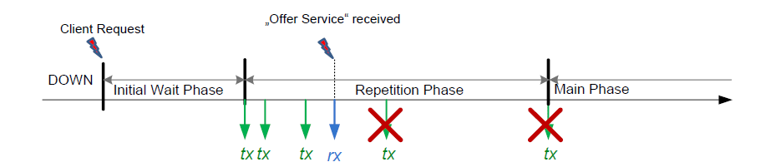
SOME/IP SD 处理
客户端服务和事件处理阶段
关闭阶段（Down）
可用阶段（Available）
初始等待阶段（Initial Wait Phase）
重复阶段（Repetition Phase）
主阶段（Main Phase）

Slide 69
SOME/IP SD 处理
关闭阶段（Down）进入条件
重新启动
IP分配状态为未分配状态
服务器状态为不可用
关闭阶段
收到OfferService，开启TLL定时器
如果TTL定时器超时，进入初始等待阶段
如果TLL定时器未超时，进入主阶段

Slide 70
SOME/IP SD 处理
初始等待阶段进入条件
SD初始化
SD本地IP分配状态为已分配状态
初始等待阶段
打开服务器服务实例Socket连接
开启随机定时器（配置中的最大值和最小值之间）。
收到OfferService，设置TTL定时器，发送SubscribeEventgroup

Slide 71
SOME/IP SD 处理
重复阶段进入条件
FindService发送重复次数计数器不为0
初始等待阶段的定时器超时
重复阶段阶段
主动按照双倍延迟发送FindService
收到OfferService,发送SubscribeEventgroup
收到SubscribeEventgroup，回复SubscribeEventgroupAck,开启TTL定时器
收到StopSubscribeEventgroup,关闭TTL定时器

Slide 72
SOME/IP SD 处理
主阶段进入条件
FindService发送重复次数计数器为0
初始等待阶段的定时器超时
重复阶段发送了SubscribeEventgroup
主阶段阶段
收到OfferService，发送SubscribeEventgroup或者StopSubscribeEventgroup
收到SubscribeEventgroupNAck，关闭连接，然后打开连接
收到StopOfferService,停止TTL计时器

Slide 73
目录
概述
SOME/IP消息头
SOME/IP SD
SOME/IP序列化和反序列化
SOME/IP通信方式

Slide 74
SOME/IP序列化和反序列化
基本处理要求
消息长度限制为4095字节（包括消息头）
如果反序列化的时候数据多余预期的，预期外的数据应该被丢弃。
如果反序列化的时候数据少于预期的
如果Isignal中的Initial value被定义，就用定义的值进行填充
如果Isignal中的Initial value没有被定义，中止反序列化，并报告错误

Slide 75
SOME/IP序列化和反序列化
基本数据类型
类型 | 描述 | 大小（字节）
boolean | TRUE/FALSE | 8
uint8 | unsigned integer | 8
uint16 | unsigned integer | 16
uint32 | unsigned integer | 32
uint64 | unsigned integer | 64
sint8 | signed integer | 8
sint16 | signed integer | 16
sint32 | signed integer | 32
sint64 | signed integer | 64
float32 | floating point number | 32
float64 | floating point number | 64
字节顺序由byteOrder制定

Slide 76
SOME/IP序列化和反序列化
结构体类型
设计者需要通过填充位将结构体内的变量进行对齐，然后传递给SOME/IP处理
SOME/IP允许在结构体前面加入一个长度字段，描述这个结构体的字节数量
长度字段的数据类型由sizeOfStructLengthFields决定，并且一个结构体所有的长度字段类型相同
sizeOfStructLengthFields = 1 | uint8
sizeOfStructLengthFields = 2 | uint16
sizeOfStructLengthFields = 4 | uint32

Slide 77
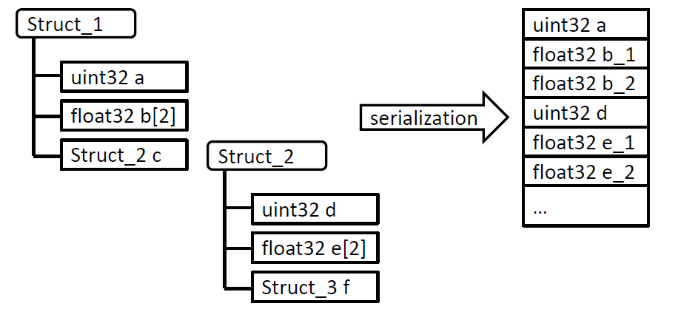
SOME/IP序列化和反序列化
没有添加长度字段的序列化

Slide 78
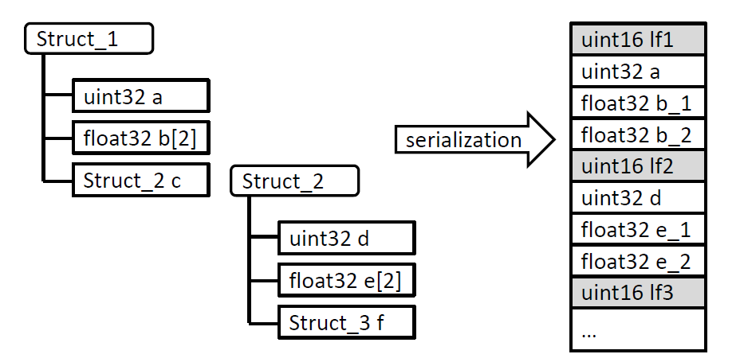
SOME/IP序列化和反序列化
添加长度字段的序列化

Slide 79
SOME/IP序列化和反序列化
字符串
需要支持UTF-8,UTF-16BE,UTF-16LE编码
UTF-16LE和UTF-16BE字符串长度为偶数，如果为奇数长度，则忽略最后一个字节
所有字符串需要在以BOM（Byte order Mark）开始

Slide 80
SOME/IP序列化和反序列化
定长数组
SOME/IP允许在数组前面加入一个长度字段，描述这个数组的字节数量
长度字段的数据类型由sizeOfStructLengthFields决定，并且一个数组所有的长度字段类型相同
sizeOfStructLengthFields = 1 | uint8
sizeOfStructLengthFields = 2 | uint16
sizeOfStructLengthFields = 4 | uint32

Slide 81
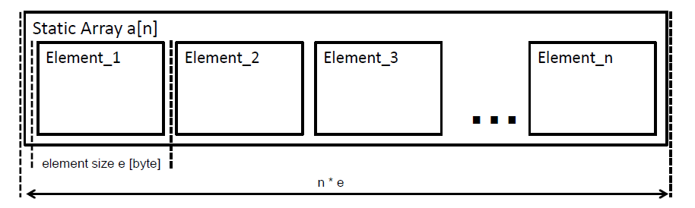
SOME/IP序列化和反序列化
定长一维数组

Slide 82
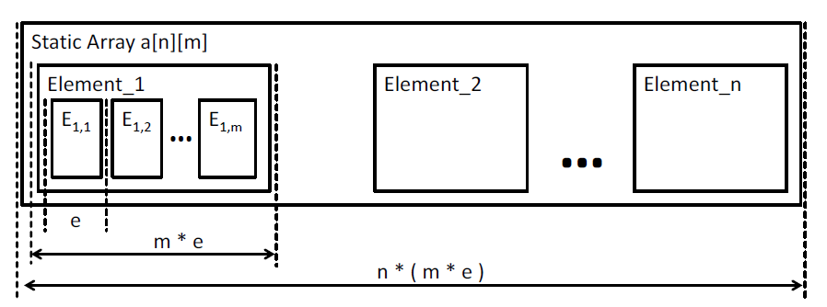
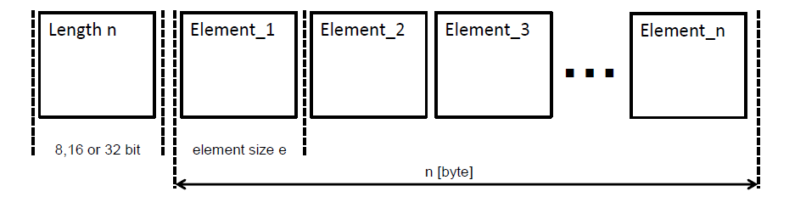
SOME/IP序列化和反序列化
定长多维数组

Slide 83
SOME/IP序列化和反序列化
变长一维数组

Slide 84
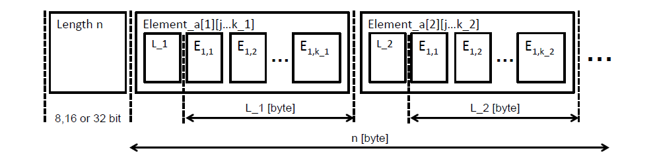
SOME/IP序列化和反序列化
变长多维数组

Slide 85



SOME/IP序列化和反序列化
位域
作为基础数据传输
Union共用体
需要添加长度域和类型域

Slide 86
目录
概述
SOME/IP协议
SOME/IP消息头
SOME/IP SD
SOME/IP序列化和反序列化
SOME/IP通信方式

Slide 87
SOME/IP通信方式
客户机/服务器通信
Client
Server
Request
Message Type = 0x00
Return Code = 0x00
returnValue < 0x80
returnValue = 0表示没有错误
Response
Message Type = 0x80
Return Code = returnValue
Notes:
Layer 3 of 3:
In the next segment, host A sends some data. Note that the sequence number of the segment in step 3 is the same as as the ACK in step 2.
Emphasize: This sequence is like two people talking. The first person wants to talk to the second, so she says, “I would like to talk with you.” (SYN.) The second person responds, “Good. I want to talk with you.” (SYN, ACK.) The first person then says, “Fine—let us talk. Here is what I have to say.” (SYN, ACK, DATA.)
At this point either side can begin communicating and either side can break the connection. TCP is a peer-to-peer (balanced) communication method (no primary/secondary).
Note: This figure explains TCP connection establishment. For more information regarding the three-way handshake in establishing a TCP connection, refer to RFC 793.

Slide 88
SOME/IP通信方式
客户机/服务器通信
00 0A 00 16 00 00 00 09
00 01 00 23 01 01 00 00 01
Message ID (消息ID)
Service ID = 00 0A
Method ID = 00 16
Client
Server
00 0A 00 16 00 00 00 08
00 01 00 23 01 01 80 00
Request
数据长度，包含长度以后的所有数据
Request ID(请求ID)
Client ID = 00 01
Session ID = 00 23
Response
协议版本
交互版本
消息类型（Request）
消息类型（Response）
返回码
返回码
用户数据
Notes:
Layer 3 of 3:
In the next segment, host A sends some data. Note that the sequence number of the segment in step 3 is the same as as the ACK in step 2.
Emphasize: This sequence is like two people talking. The first person wants to talk to the second, so she says, “I would like to talk with you.” (SYN.) The second person responds, “Good. I want to talk with you.” (SYN, ACK.) The first person then says, “Fine—let us talk. Here is what I have to say.” (SYN, ACK, DATA.)
At this point either side can begin communicating and either side can break the connection. TCP is a peer-to-peer (balanced) communication method (no primary/secondary).
Note: This figure explains TCP connection establishment. For more information regarding the three-way handshake in establishing a TCP connection, refer to RFC 793.

Slide 89
SOME/IP通信方式
客户机/服务器通信
Client
Server
Request
Message Type = 0x00
Return Code = 0x00
returnValue >= 0x80
Response
Message Type = 0x81
Return Code = returnValue-0x80
Notes:
Layer 3 of 3:
In the next segment, host A sends some data. Note that the sequence number of the segment in step 3 is the same as as the ACK in step 2.
Emphasize: This sequence is like two people talking. The first person wants to talk to the second, so she says, “I would like to talk with you.” (SYN.) The second person responds, “Good. I want to talk with you.” (SYN, ACK.) The first person then says, “Fine—let us talk. Here is what I have to say.” (SYN, ACK, DATA.)
At this point either side can begin communicating and either side can break the connection. TCP is a peer-to-peer (balanced) communication method (no primary/secondary).
Note: This figure explains TCP connection establishment. For more information regarding the three-way handshake in establishing a TCP connection, refer to RFC 793.

Slide 90
SOME/IP通信方式
发送者/接收者通信
Client
Server
Request
Message Type = 0x01/0x02
Return Code = 0x00
Notes:
Layer 3 of 3:
In the next segment, host A sends some data. Note that the sequence number of the segment in step 3 is the same as as the ACK in step 2.
Emphasize: This sequence is like two people talking. The first person wants to talk to the second, so she says, “I would like to talk with you.” (SYN.) The second person responds, “Good. I want to talk with you.” (SYN, ACK.) The first person then says, “Fine—let us talk. Here is what I have to say.” (SYN, ACK, DATA.)
At this point either side can begin communicating and either side can break the connection. TCP is a peer-to-peer (balanced) communication method (no primary/secondary).
Note: This figure explains TCP connection establishment. For more information regarding the three-way handshake in establishing a TCP connection, refer to RFC 793.

Slide 91
SOME/IP通信方式
Unqueued External Trigger Events??
Client
Server
Request
Message Type = 0x01/0x02
Return Code = 0x00
Notes:
Layer 3 of 3:
In the next segment, host A sends some data. Note that the sequence number of the segment in step 3 is the same as as the ACK in step 2.
Emphasize: This sequence is like two people talking. The first person wants to talk to the second, so she says, “I would like to talk with you.” (SYN.) The second person responds, “Good. I want to talk with you.” (SYN, ACK.) The first person then says, “Fine—let us talk. Here is what I have to say.” (SYN, ACK, DATA.)
At this point either side can begin communicating and either side can break the connection. TCP is a peer-to-peer (balanced) communication method (no primary/secondary).
Note: This figure explains TCP connection establishment. For more information regarding the three-way handshake in establishing a TCP connection, refer to RFC 793.

Slide 92
SOME/IP通信方式
客户机/服务器通信
Tester
DoIP Entity
1
发送诊断报文（扩展模式）
02 FD 80 01 00 00 00 06
00 20 00 21 10 03
版本
负载类型
负载长度
源地址
目标地址
UDS部分
目标地址 00 21未知
2
回复否定响应
02 FD 80 03 00 00 00 01
00 21 00 20 03
源地址
目标地址
否定响应码
Notes:
Layer 3 of 3:
In the next segment, host A sends some data. Note that the sequence number of the segment in step 3 is the same as as the ACK in step 2.
Emphasize: This sequence is like two people talking. The first person wants to talk to the second, so she says, “I would like to talk with you.” (SYN.) The second person responds, “Good. I want to talk with you.” (SYN, ACK.) The first person then says, “Fine—let us talk. Here is what I have to say.” (SYN, ACK, DATA.)
At this point either side can begin communicating and either side can break the connection. TCP is a peer-to-peer (balanced) communication method (no primary/secondary).
Note: This figure explains TCP connection establishment. For more information regarding the three-way handshake in establishing a TCP connection, refer to RFC 793.

Slide 93
SOME/IP通信方式
客户机/服务器通信
Service ID 00 0a
Method ID 00 15
Length(byte 0,1) 00 00
Length(byte 2,3)
Client ID 00 01
Session ID 00 01
Protocol Version | Interface Version
Message Type | Return Code
Payload

Slide 94
谢 谢！

Slide 95
自我介绍
朱华
公 司：上海怿星电子科技有限公司
职 务：高级工程师
邮 箱：zhuhua@e-planet.cn
电 话：150-2318-1413
地 址：上海市徐汇区钦州北路1199号智汇园87号楼5F室
邮 编：200233

Slide 96
补充20200521

Slide 97
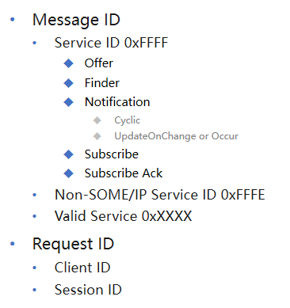
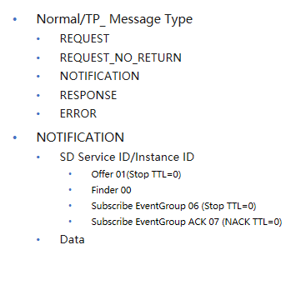

Slide 98
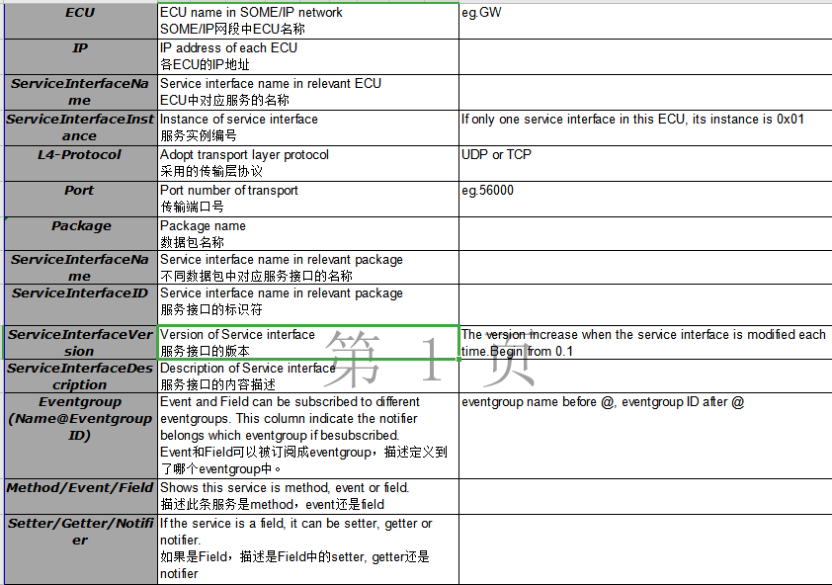

Slide 99
